Slide 1


Slide 2
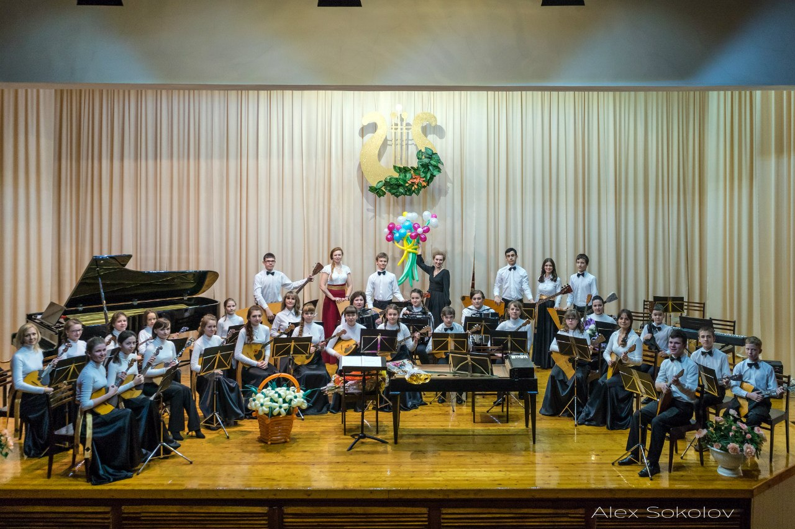

Slide 3
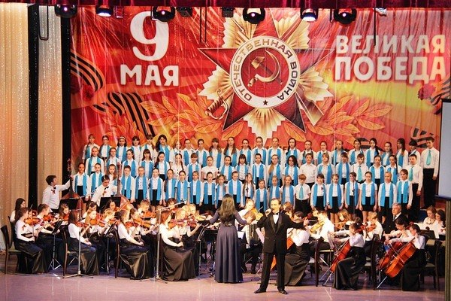

Slide 4
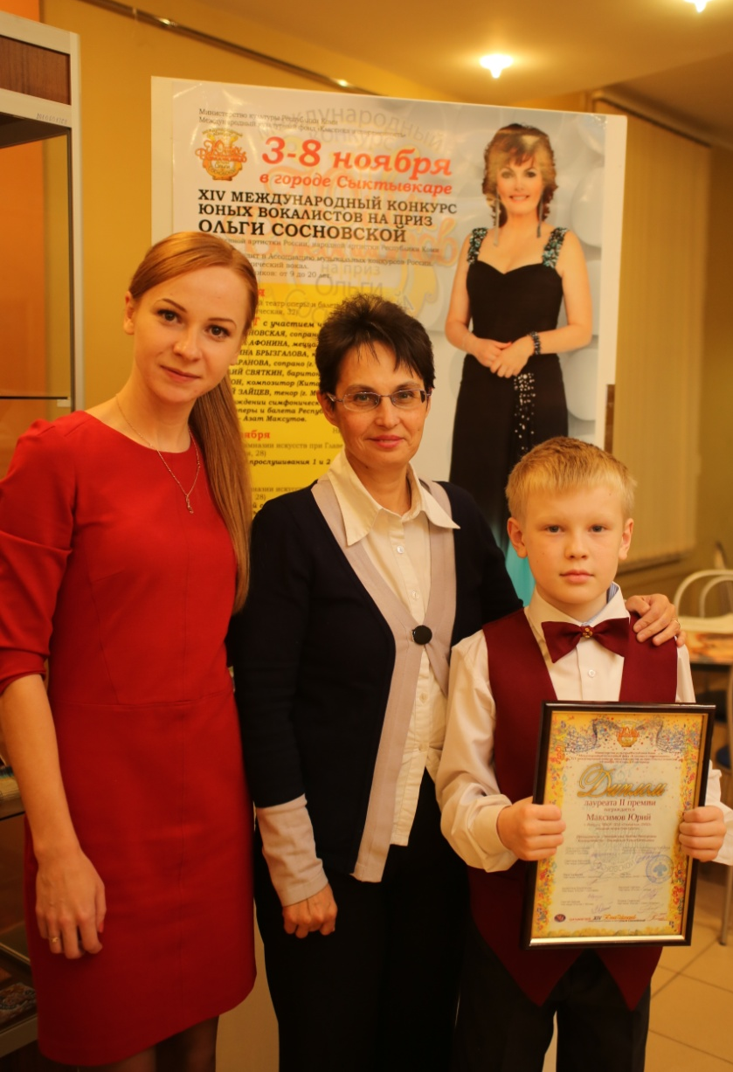

XIV МЕЖДУНАРОДНЫЙ КОНКУРС
ЮНЫХ ВОКАЛИСТОВ НА ПРИЗ
ОЛЬГИ СОСНОВСКОЙ г.Сыктывкар

Slide 5



Slide 6



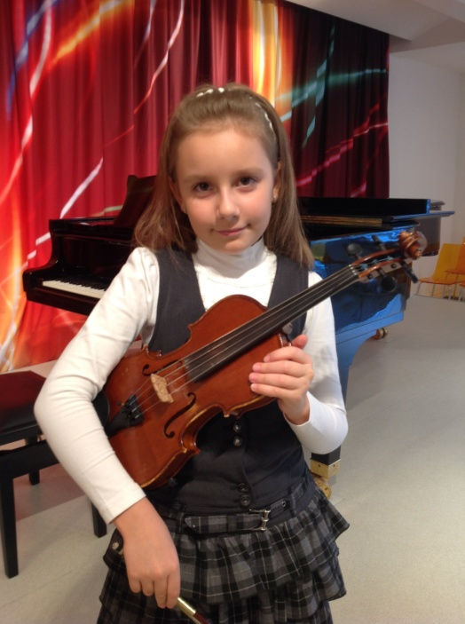
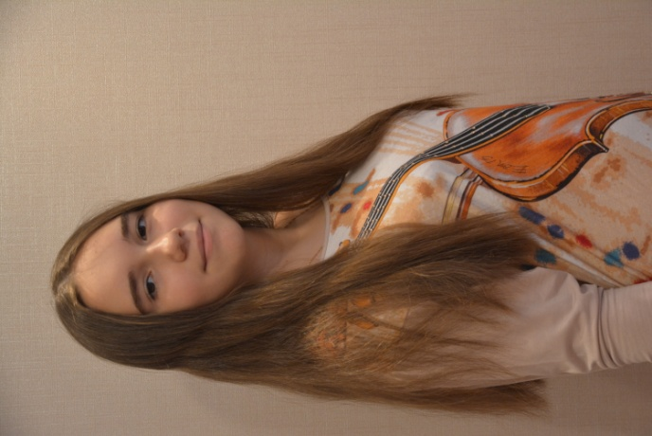
МЕЖДУНАРОДНЫЙ КОНКУРС СКРИПАЧЕЙ
ИМЕНИ В.Ф. БОБЫЛЕВА г. РЯЗАНЬ

Slide 7


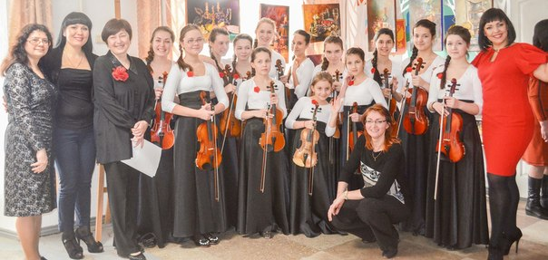
XIII Всероссийский конкурс молодых исполнителей
«Юные дарования-2015» им.Я.С.Перепелицы г.Сыктывкар

Slide 8
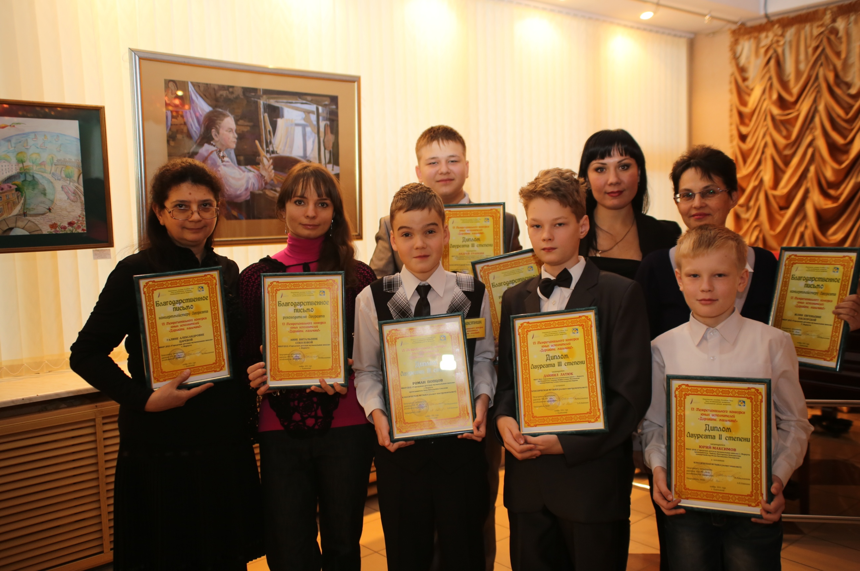
VI Межрегиональный конкурс юных исполнителей
«Дерзайте, мальчики!» г. Сыктывкар

Slide 9


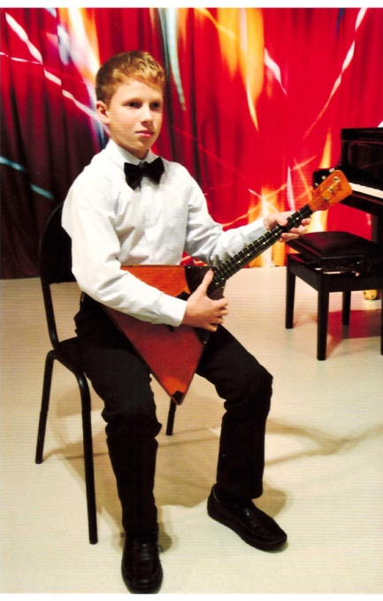
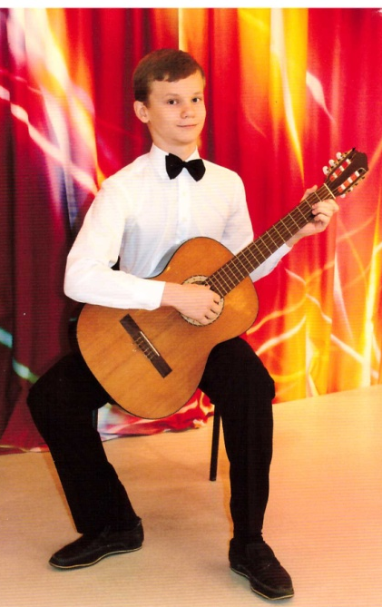

Slide 10
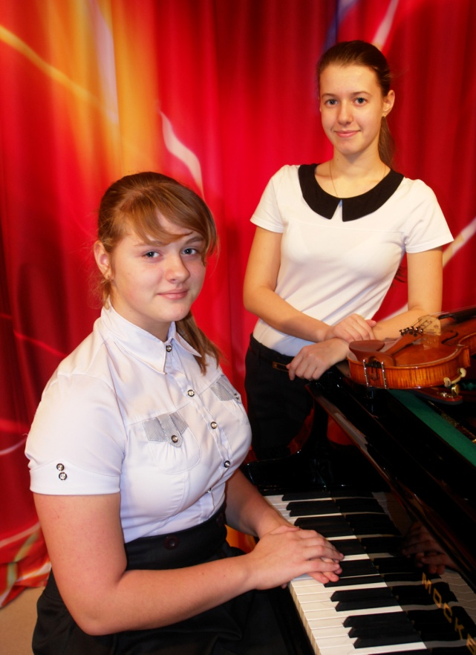
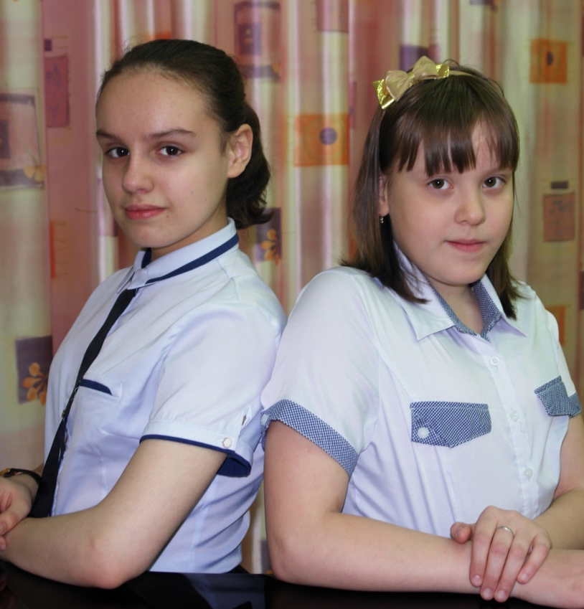
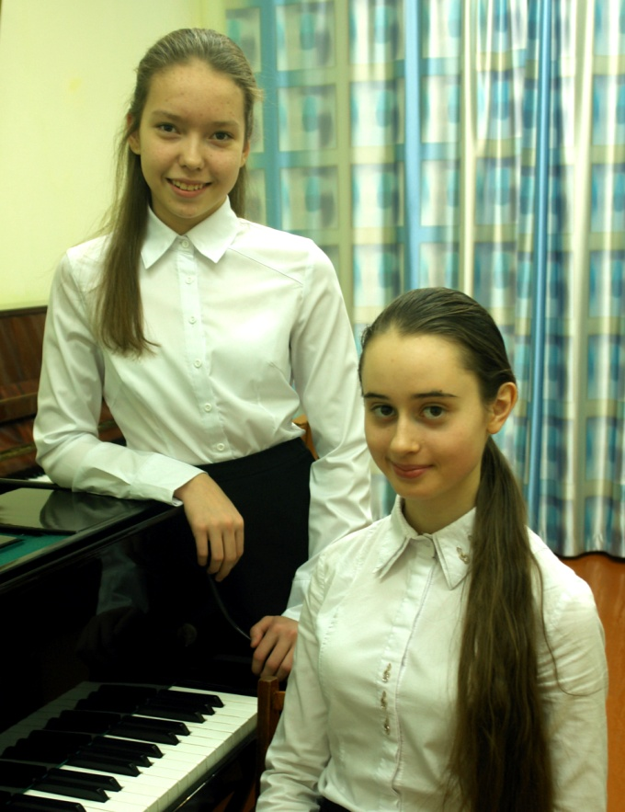
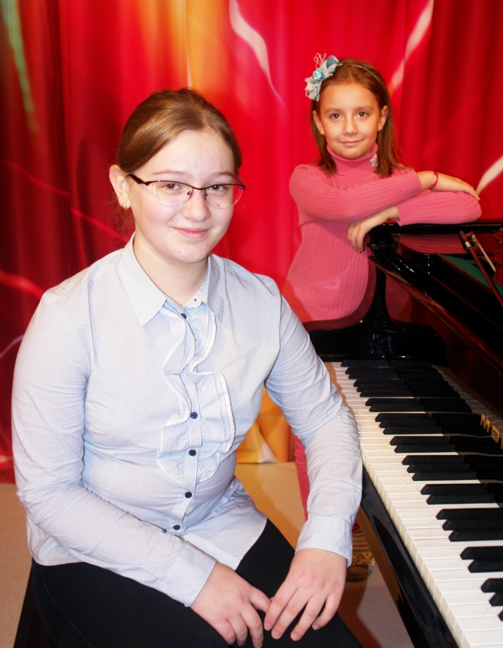
Открытый городской конкурс инструментальных дуэтов
«СИМФОНИЯ СЕВЕРА-2014»

Slide 11
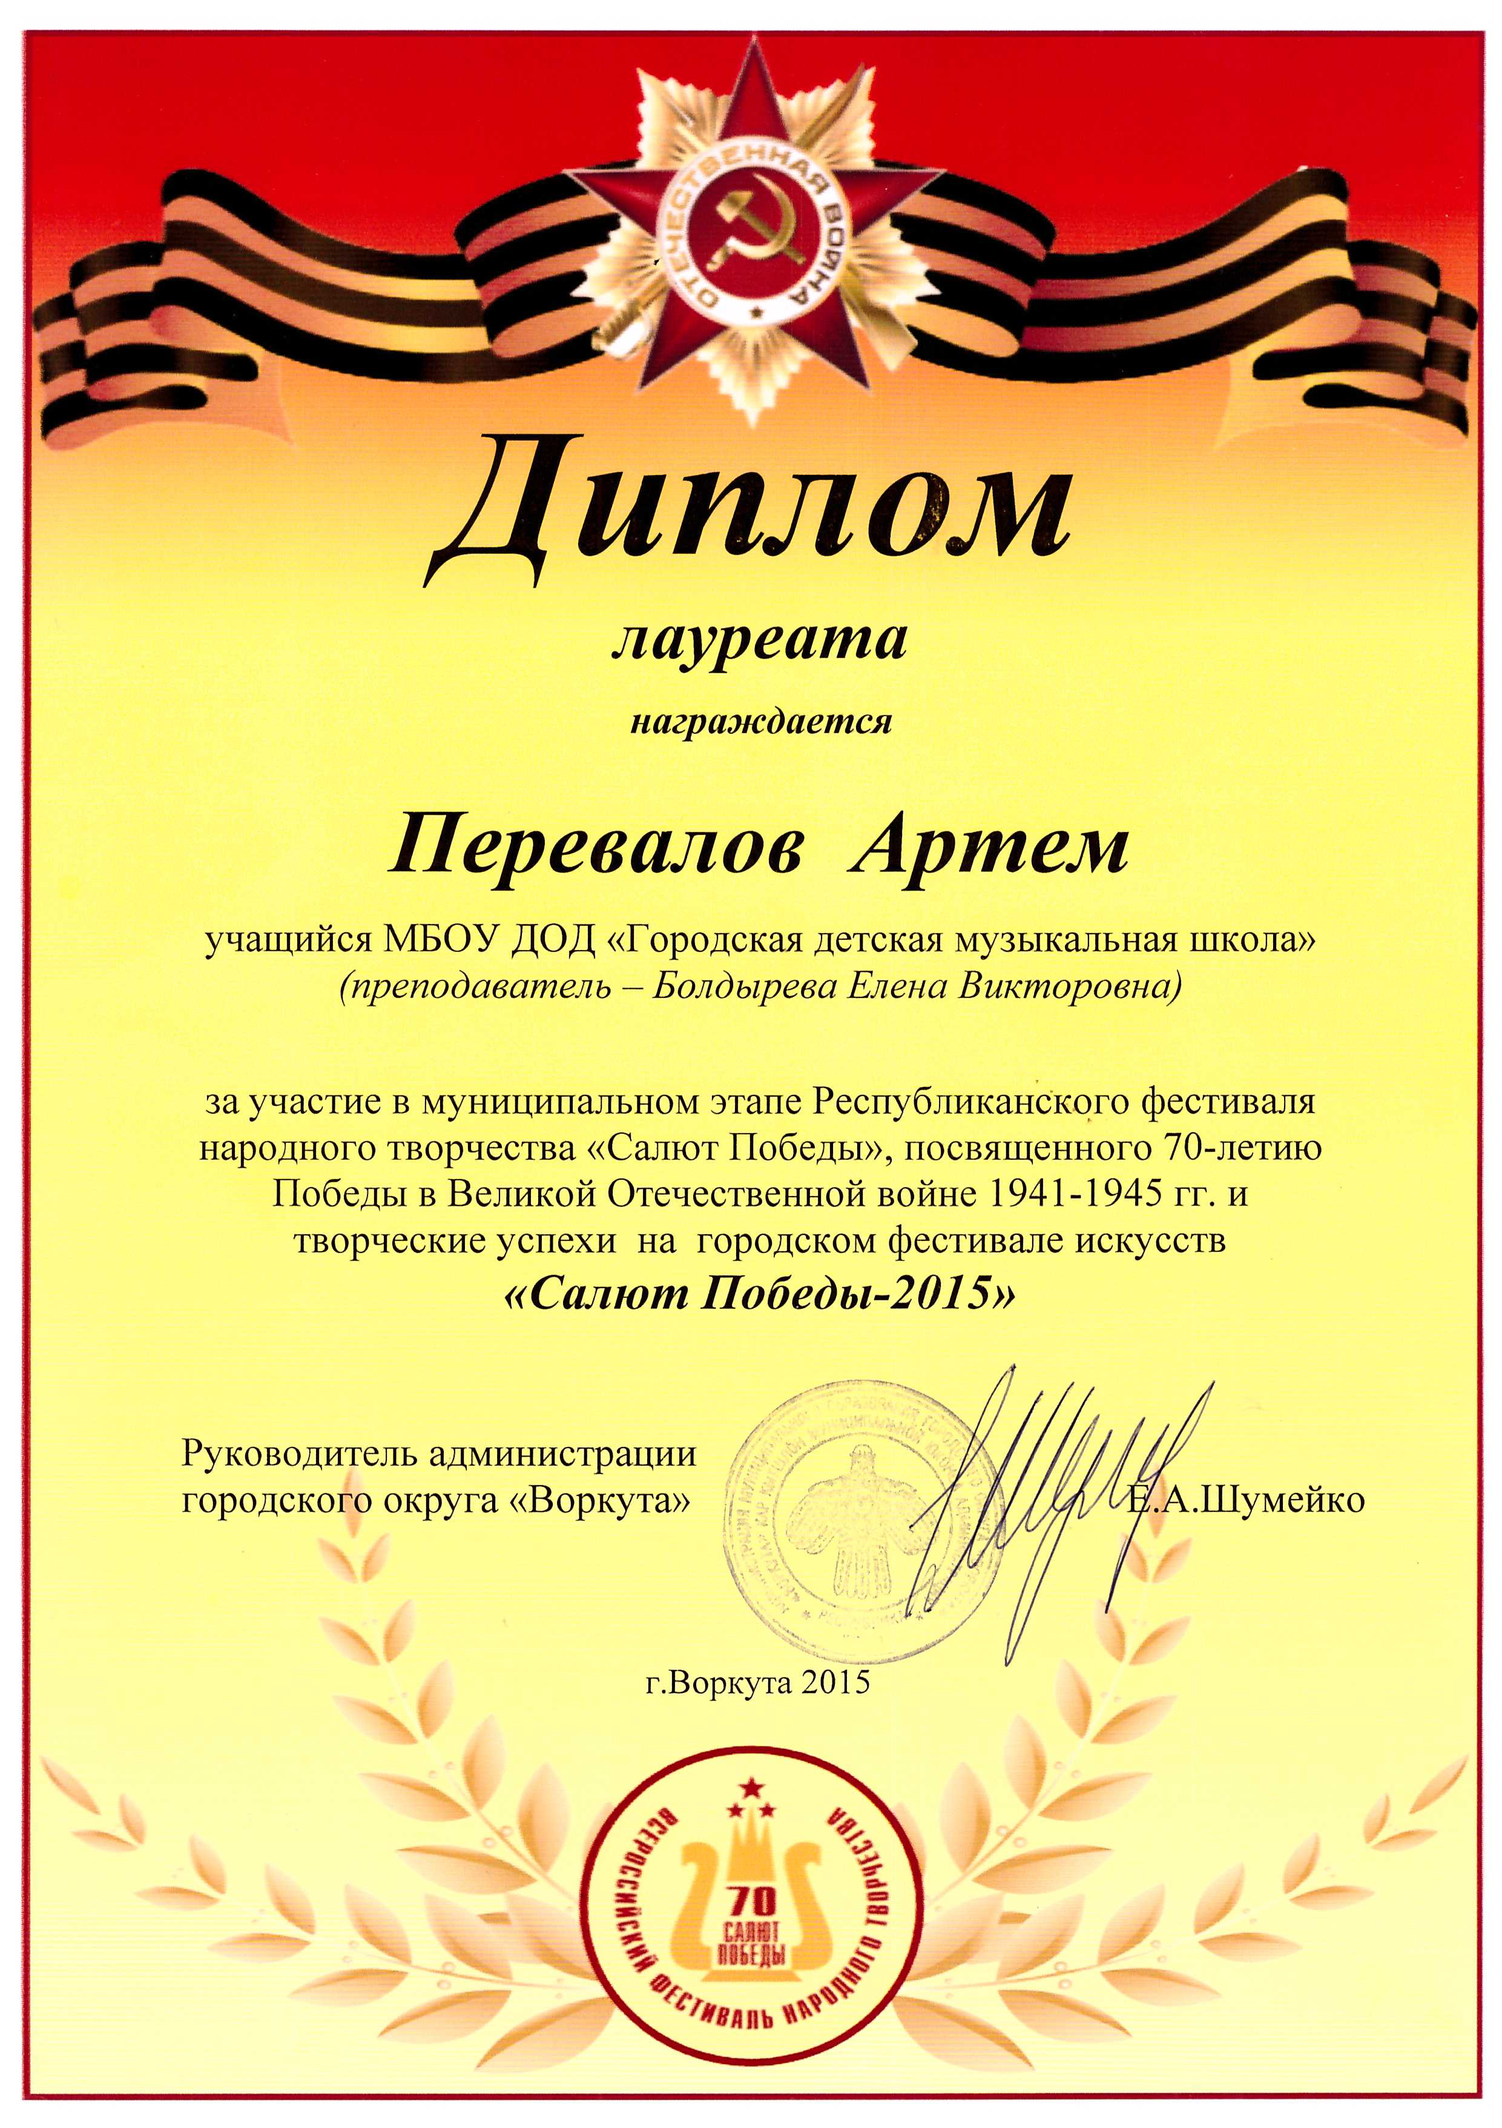
РЕСПУБЛИКАНСКИЙ ФЕСТИВАЛЬ НАРОДНОГО ТВОРЧЕСТВА
«САЛЮТ ПОБЕДЫ» посвященный 70-летию Победы в Великой Отечественной войне

Slide 12
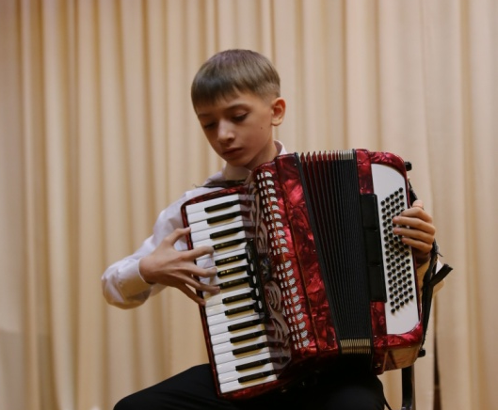
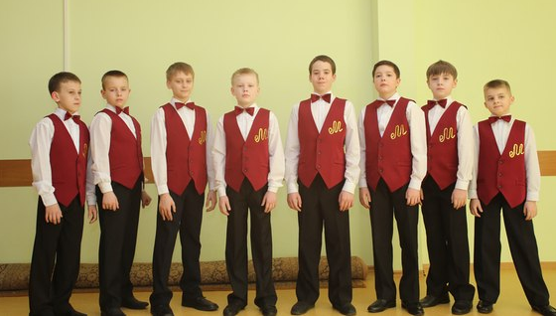
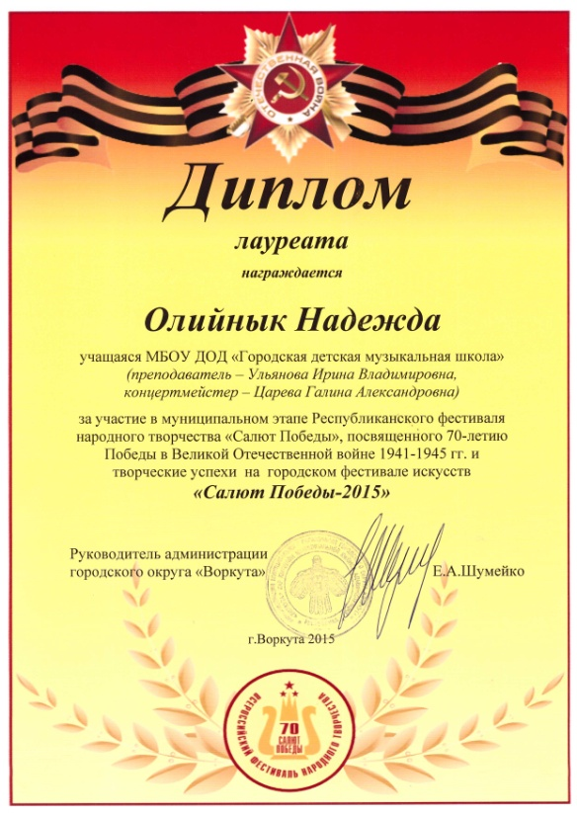

Slide 13
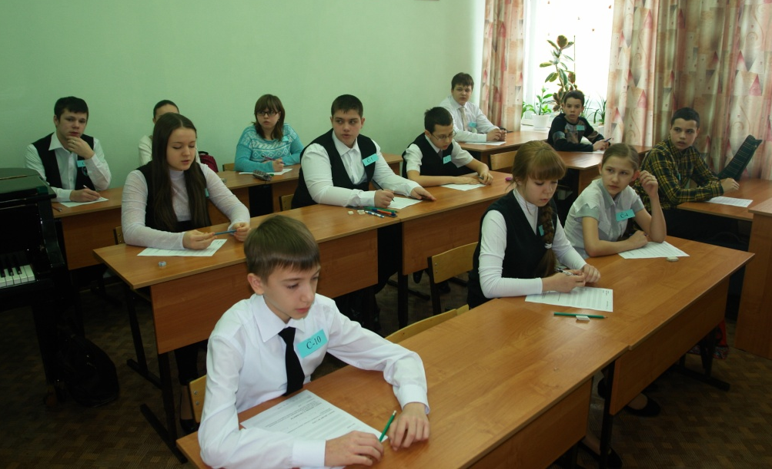
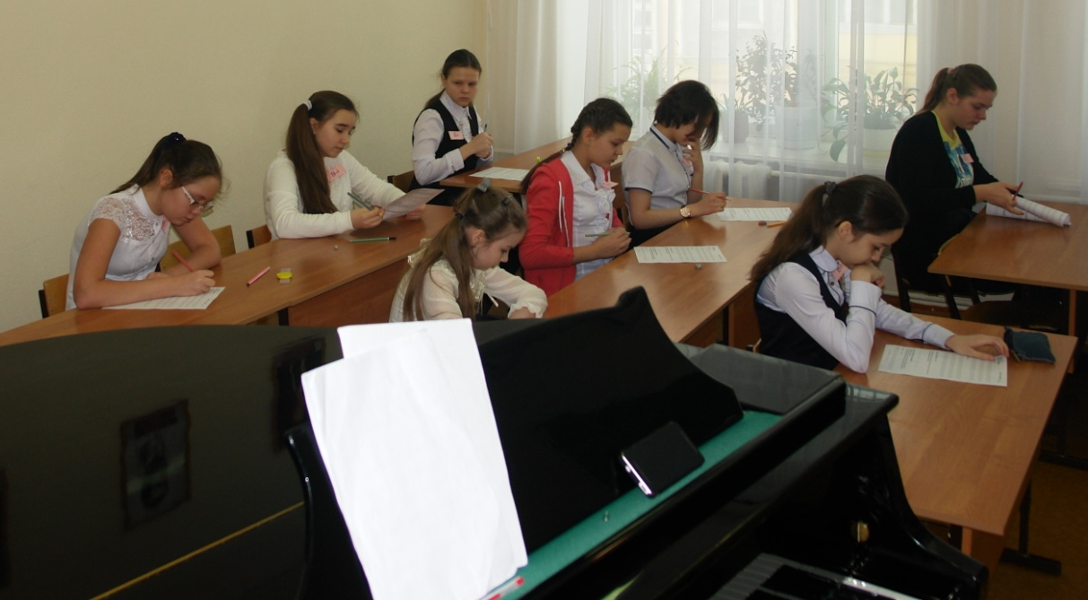
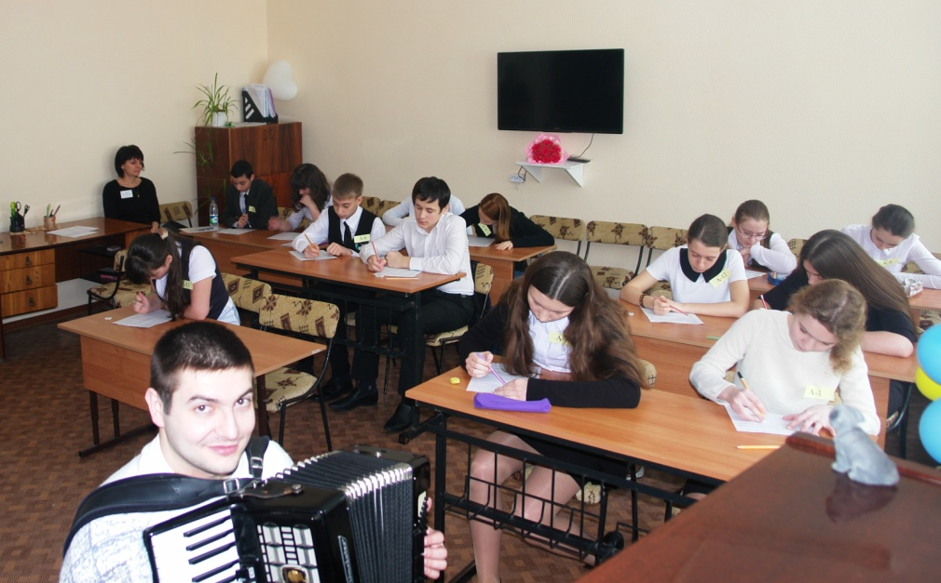
II Городской конкурс по теоретическим дисциплинам
«VIVA, теория!»

Slide 14
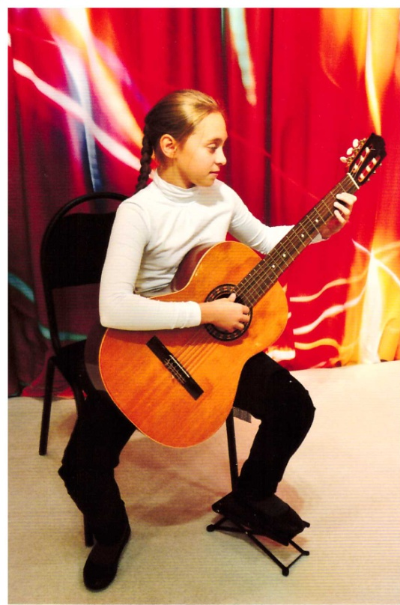
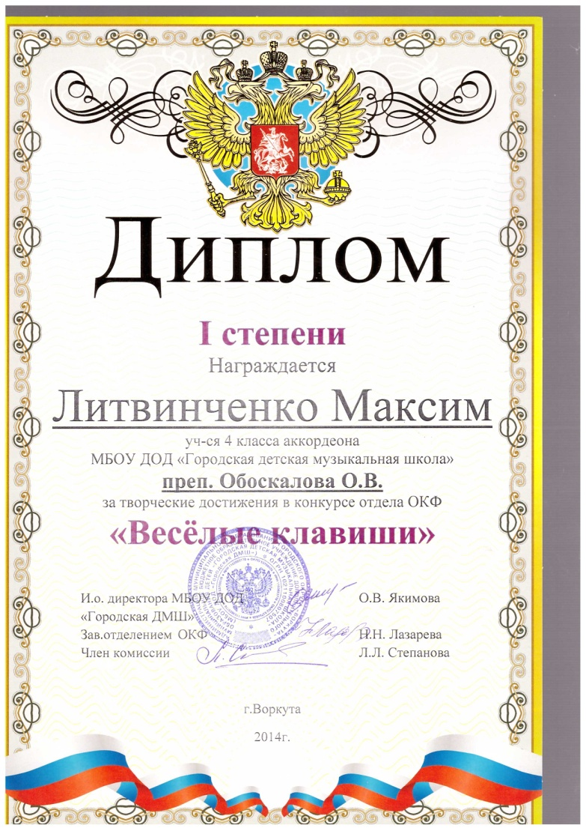
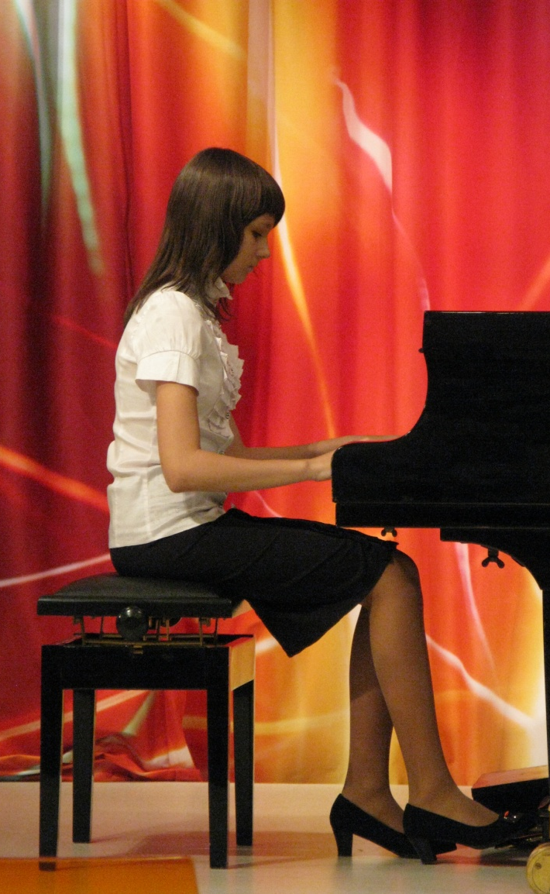

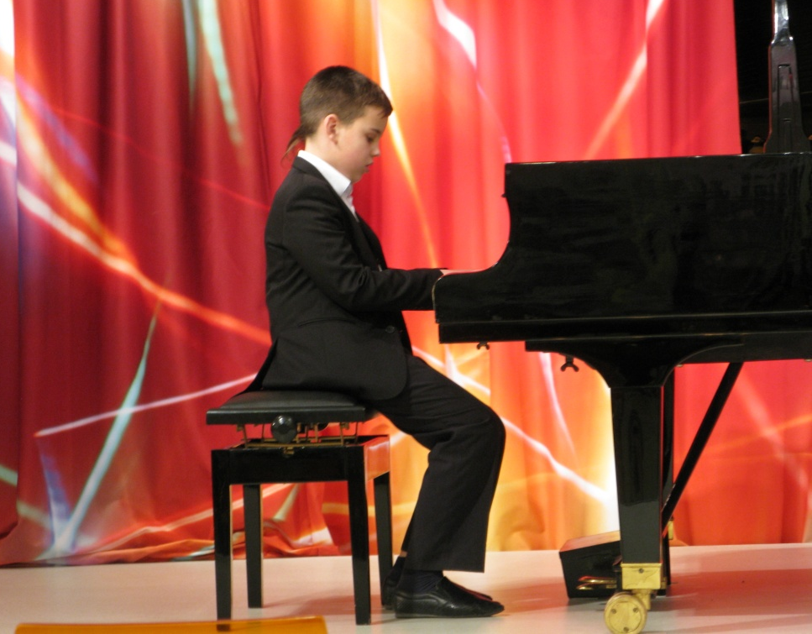

Slide 15
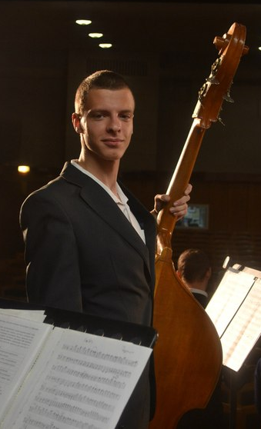
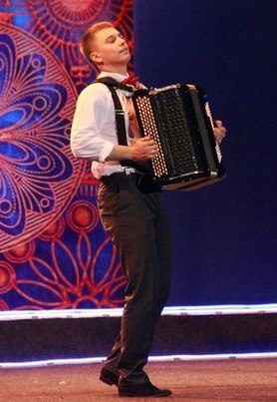
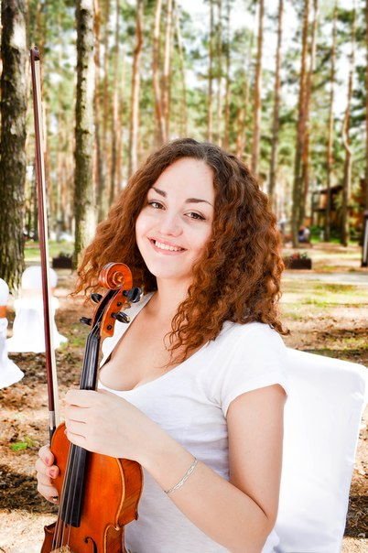
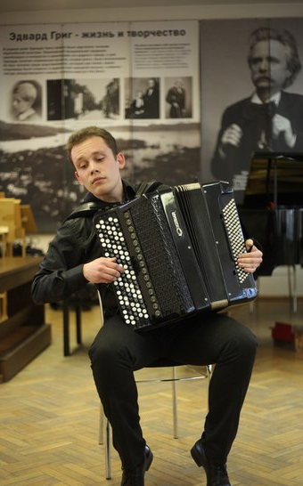
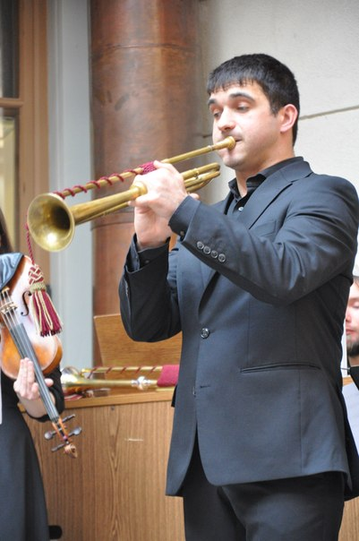
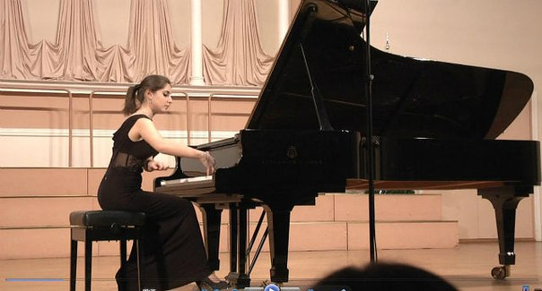
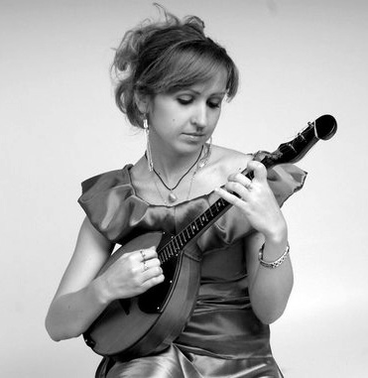

Slide 16
ВЫПУСКНИКИ ШКОЛЫ – СТУДЕНТЫ ВОРКУТИНСКОГО МУЗЫКАЛЬНОГО КОЛЛЕДЖА
Гальцева Анна Гранкин Андрей
Дубровская Анастасия Зильберштейн Елена
Казиева Татьяна Обоскалова Валерия
Олийнык Надежда Михайлов Богдан
Продан Вера Скрибка Виктория
Чернышова Светлана Чудинова Валерия
Щеголева Кристина
Мельник Екатерина – студентка Кировского областного колледжа музыкального искусства имени И. В. Казенина
Девятко Оксана – студентка Московского областного музыкального колледжа им.С.Прокофьева
Федищев Вадим – студент Краснодарского музыкального колледжа им.Н.А.Римского-Корсакова
Мищенко Карина – студентка Музыкального колледжа им. Гнесиных (Москва)
Кутузов Виктор – студент Белгородского музыкального колледжа им. С.Дегтярева

Slide 17
СТУДЕНТЫ ПЕТРОЗАВОДСКОЙ ГОСУДАРСТВЕННОЙ КОНСЕРВАТОРИИ им. А.К.Глазунова
ЩЕРБА АННА КУБРИНА АННА
ЧЕРНЯК АДА КАРАСЬ ВАЛЕРИЯ
ПЛЕШКОВА ЕКАТЕРИНА ДЕНИСЕНКО АЛЕКСАНДР
СТУДЕНТЫ НИЖЕГОРОДСКОЙ ГОСУДАРСТВЕННОЙ КОНСЕРВАТОРИИ им. М.И.Глинки
ПАРУНОВ НИКОЛАЙ ДОГОДА СЕРГЕЙ
СТУДЕНТЫ УРАЛЬСКОЙ ГОСУДАРСТВЕННОЙ КОНСЕРВАТОРИИ им. М.П. Мусоргского
КАДЫРБАЕВА АНАСТАСИЯ ЯНИЦКИЙ ЕВГЕНИЙ
ЛЫСИК ИННА – Московский государственный институт им. А.Г.Шнитке
КИПРУШЕВА НАДЕЖДА – Санкт-Петербургская государственная консерватория им. Н,А.Римского-Корсакова
НИКОЛАЕВА ЕКАТЕРИНА – Академический колледж при Московской государственной консерватории им. П.И.Чайковского

Slide 19
Каникулы в ГДМШ:
осенние с 29 октября до 8 ноября
зимние с 30 декабря по 10 января
весенние с 20 по 27 марта
Летние с 29 мая по 31 августа
* У учащихся предпрофильной программы дополнительные промежуточные каникулы с 15 по 22 февраля

Slide 20
СРОКИ ПРОВЕДЕНИЯ АКАДЕМИЧЕСКИХ КОНЦЕРТОВ ПО СПЕЦИАЛЬНОСТИ
25 ноября – сольное пение
26 – 27 ноября – оркестровый отдел
(скрипка, виолончель, контрабас, флейта, кларнет, труба, ударные)
30 ноября – 1 декабря – народный отдел
(баян, аккордеон, домра, балалайка, гитара)
2-3 декабря – фортепиано
ЗАЧЕТЫ ПО ОБЩЕМУ ФОРТЕПИАНО УЧАЩИХСЯ ХОРОВОГО, НАРОДНОГО, ОРКЕСТРОВОГО ОТДЕЛЕНИЙ и ОТДЕЛЕНИЯ СОЛЬНОГО ПЕНИЯ
– с 14 декабря
ЗАЧЕТ ПО АККОМПАНЕМЕНТУ – 16 декабря

Slide 21
ОТЧЕТНЫЕ КОНЦЕРТЫ
13 декабря – отчетный концерт
творческих коллективов школы
18 декабря – отчетный концерт
хорового отделения

Slide 22
Расписание занятий в предпраздничные дни
14.00 – 14.30 вместо 14.00 – 14.40
14.40 – 15.10 вместо 14.50 – 15.30
15.20 – 15.50 вместо 15.40 – 16.20
16.00 – 16.30 вместо 16.30 – 17.10
16.40 – 17.10 вместо 17.20 – 18.00
17.20 – 17.50 вместо 18.10 – 18.50
18.00 – 18.30 вместо 19.00 – 19.40

Slide 23
Контактные телефоны школы
3-51-57 приемная, заместитель директора
по учебной работе
3-15-10 заместитель директора по
воспитательной работе
3-73-23 вахта

Slide 25

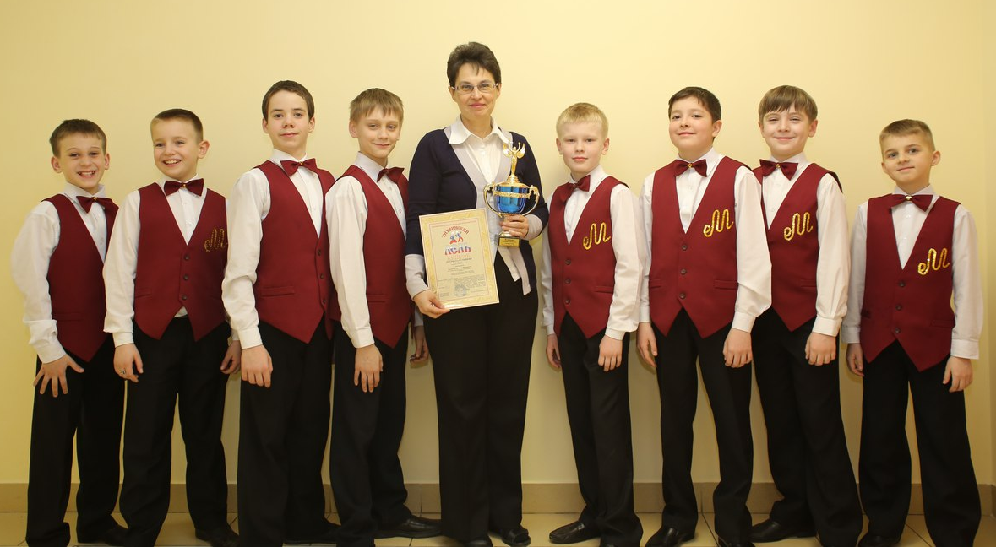
X Международный конкурс вокальной и хоровой музыки
«Серебряный камертон» г.Санкт-Петербург
3-7 ноября

Slide 26
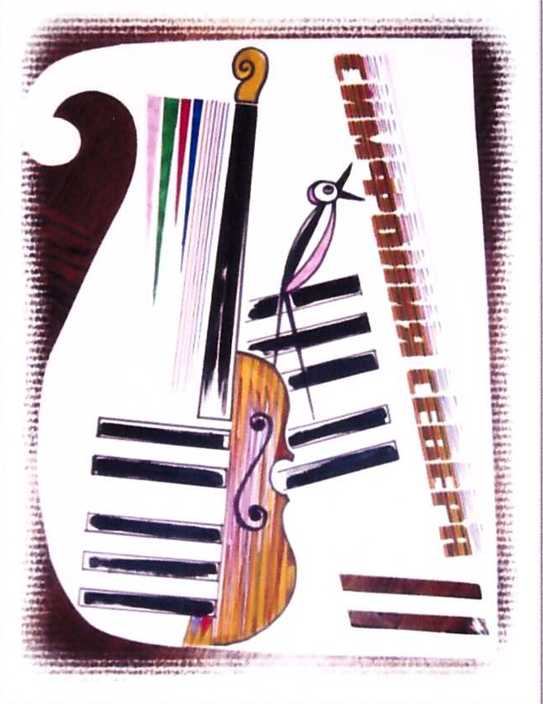
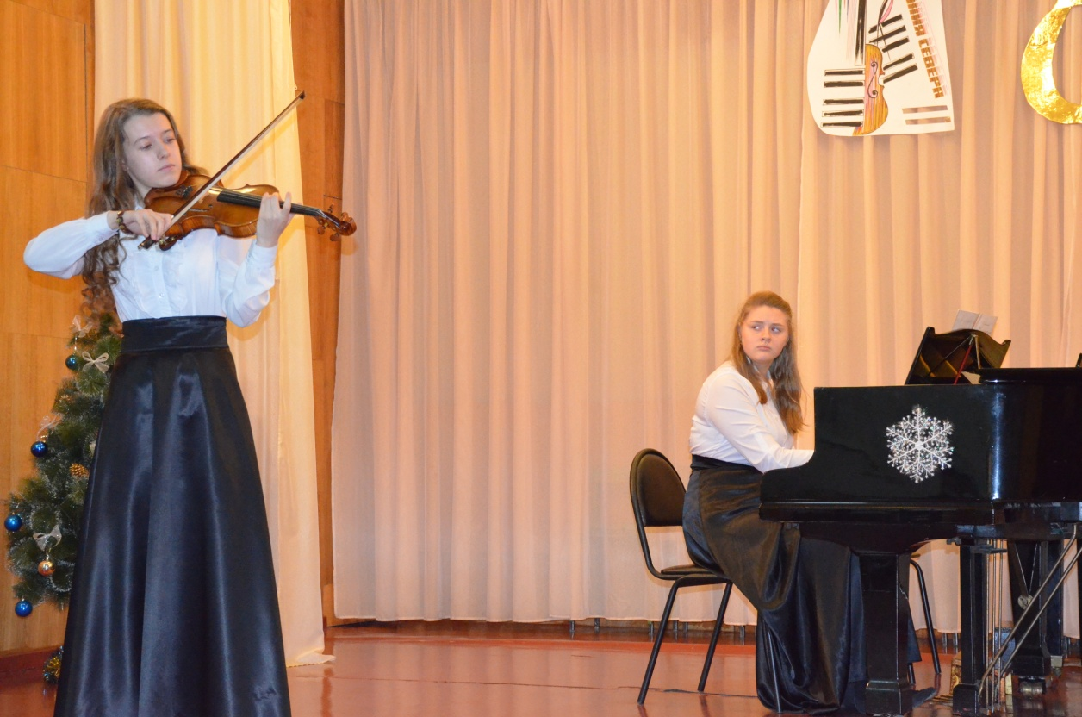
V Открытый городской конкурс инструментальных дуэтов
«СИМФОНИЯ СЕВЕРА-2015»
12 декабря 2015 года

Slide 27
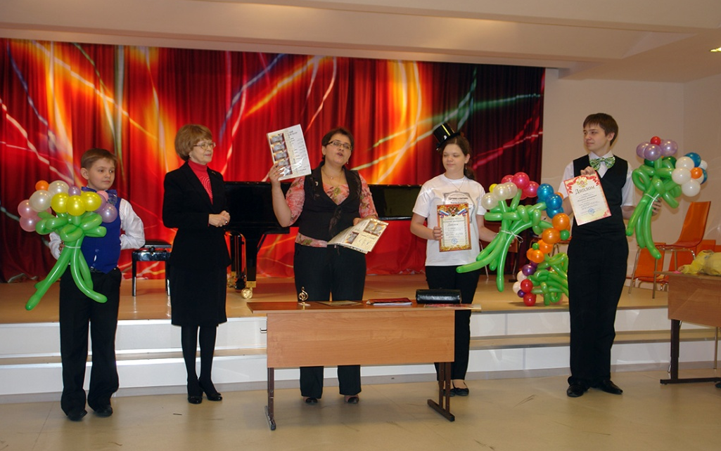
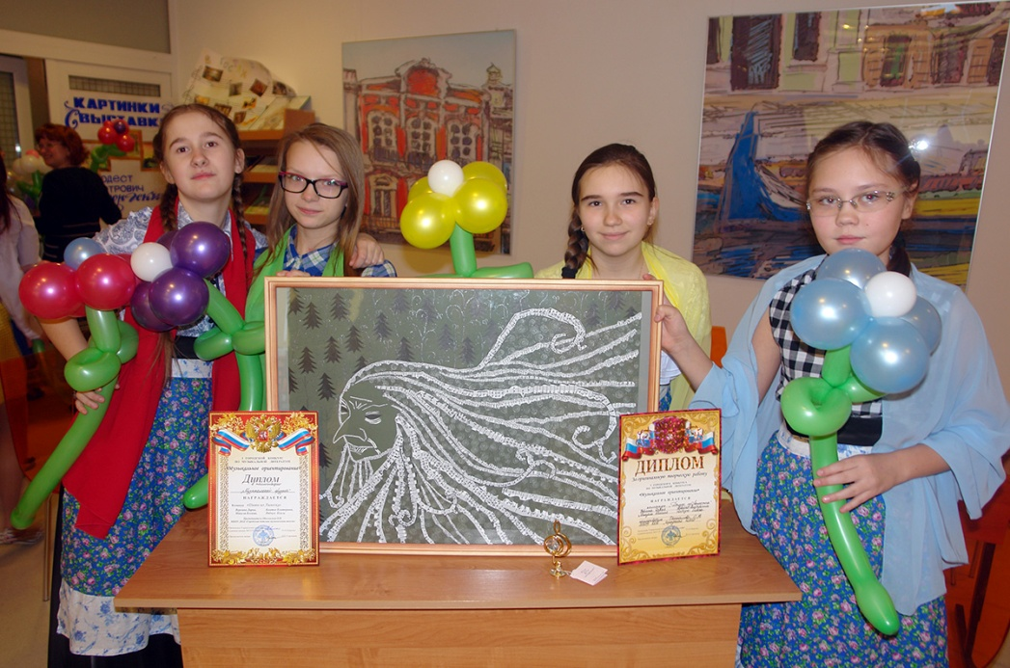
II Городской конкурс по музыкально-теоретическим дисциплинам «Музыкальное ориентирование»

Slide 28
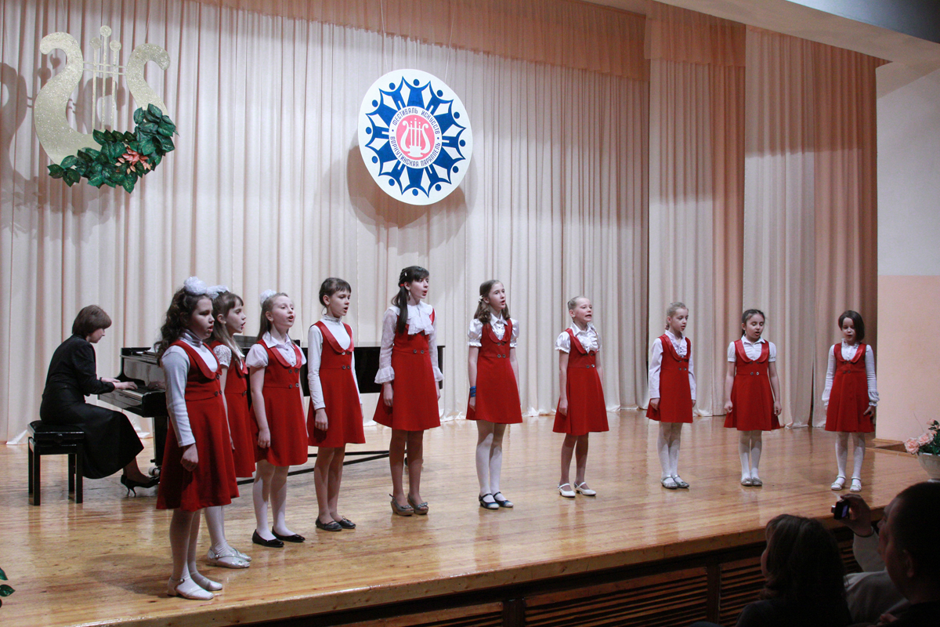
ОТКРЫТЫЙ ГОРОДСКОЙ
ФЕСТИВАЛЬ ИСКУССТВ
«ВОРКУТИНСКАЯ ПАРАЛЛЕЛЬ» март-апрель 2016 года

Slide 29
ШКОЛЬНЫЕ КОНКУРСЫ
III школьный конкурс отделения общего класса фортепиано «Волшебные клавиши»
XVI технический конкурс фортепианного отделения «Апрельская капель»
II школьный конкурс отделения народных инструментов «Северные наигрыши»

Slide 30
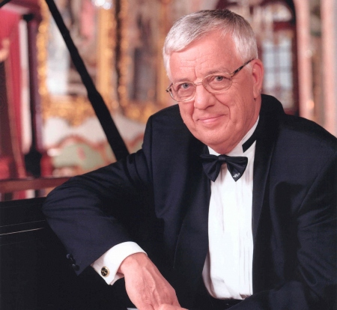
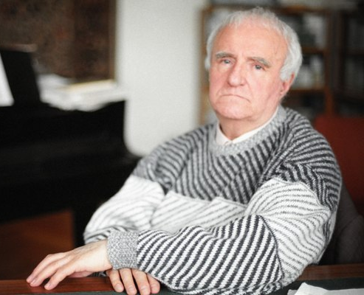
19 ноября 7 декабря
Музыкальный лекторий, посвященный творчеству Раймонда Паулса
Музыкальный понедельник «К 100-летию со дня рождения Г.В. Свиридова»

